Slide 1
Sistemas Operativos
Cursada 2023
Comisión S21 y S22

Slide 2
Hilos
Hilos – thread – Subprocesos
Cuando hablamos de procesos dijimos que es una?
Entidad Dinámica
Compuesto por dos elementos, que son?
Recursos que tiene asignado
La ejecucion en si del mismo proceso (IP, registros, etc)
Cuando teniamos una sola CPU que pasaba?
Había un solo hilo de ejecucion

Slide 3
Hilos
El concepto viene de lo que llamamos Procedimientos o Rutinas
Programa principal
Rutina A Simbolizar
Rutina B

Slide 4
Hilos
A partir de que tenemos mas de una CPU, la pregunta es?
Como potenciamos esto
Habíamos desarrollado el concepto de Procesos cooperativos
Ahora si al tener 2 CPU puedo ejecutar simultáneamente 2 procesos, también podría ejecutar simultáneamente
Dos partes del código del mismo proceso

Slide 5
Hilos
Entonces ahora tendríamos en lugar de un numero de procesos cooperativos
Habría un solo proceso ejecutando varios
Subprocesos
Donde cada subproceso es el equivalente a uno de los tantos procesos cooperativos.
Esto sería el concepto básico

Slide 6
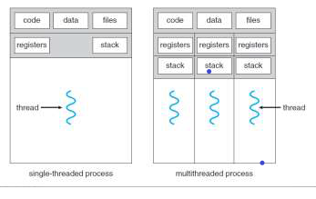
Hilos
Por lo tanto ahora cambia la idea de la definición de Procesos
Contenedor de recursos y múltiples entidades dinámicas muchos mas pequeñas denominadas Hilos

Slide 7
Hilos
Que beneficios podemos tener a programar con Hilos
Grado de Respuesta: Mas rápido, cada hilo se puede ejecutar en CPU diferentes
Compartir Recursos: Por defecto comparte la memoria y los recursos del proceso que lo genero
Economía: Menos memoria y recursos
Utilización de Arquitecturas multinucleos

Slide 8
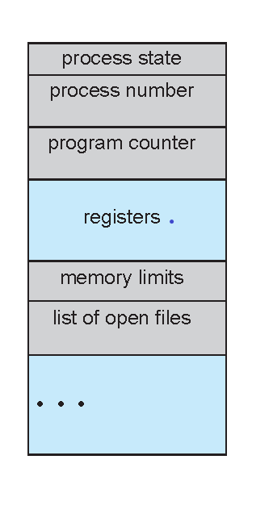
Hilos
La información de cada proceso esta en una estructura llamada PCB (Process Control Block)

Slide 9
Hilos
Ahora vamos a dividir esto que llamábamos proceso en pequeñas entidades llamadas
Hilos
Por lo tanto dentro de cada PCB vamos a tener pequeñas unidades llamadas
TCB (Thread Control Blok)

Slide 10
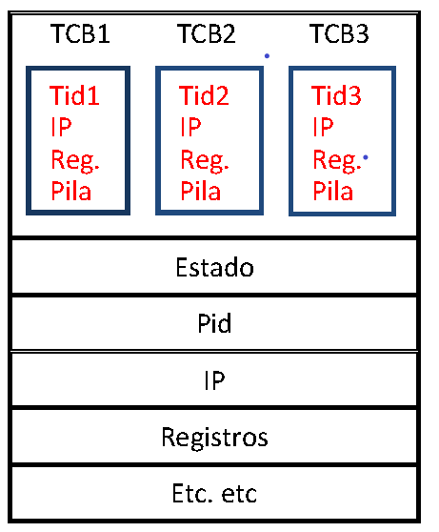
Hilos
Ahora vamos a dividir esto que llamábamos
TCB (Thread Control Blok)

Slide 11
Hilos
Proceso con varios hilos
Ahora el programador va a crear subprocesos
Main principal
Multiples Hilos o subprocesos

Slide 12
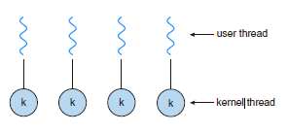
Hilos
Década del 80 nacen los S.O. Multi thread
Microsoft lanza al mercado su S.O.
Este usa el modelo Uno-a-Uno, cada vez que nace uno a nivel de usuario nace uno a nivel de kernel
Ventajas: cada hilo del K atiende a un hilo de U
Desventajas: Consume muchos recursos

Slide 13
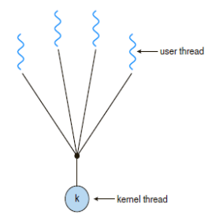
Hilos
Se pensaron en otras alternativas, por el lado del mundo Unix lanzaron el modelo Muchos a Uno
Librería Portable thread (Pthread)
Mas tarde se paso al modelo Uno-a-Uno

Slide 14
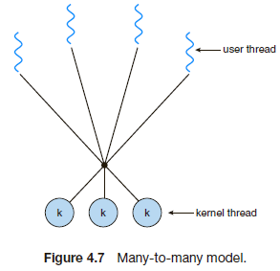
Hilos
La empresa SUN para su S.O. Solaris implemento lo que se denomino el modelo Muchos a Muchos
Multiplexa varios hilos a nivel de usuario a un numero menor o igual de hilos del kernel

Slide 15
Hilos
En definitiva hoy en día se utiliza el modelo Uno-a-Uno, salvo algunas versiones muy duras de UNIX
Aunque cada Sistema Operativo tiene su propia librería que maneja esto.
Nombramos tambien a Java que tiene sus propias librerias para el menejo de hilos

Slide 16
Fin clase

